Slide 1





ENCONTRO DO PIBID E RESIDÊNCIA PEDAGÓGICA
(RE)SIGNIFICANDO A FORMAÇÃO DE PROFESSORES DE SERGIPE A PARTIR DAS EXPERIÊNCIAS DO PIBID/RP-UFS
SUPERVISORA: ADRIANE DOS SANTOS ANDRADE
COORDENADORA: RENATA NUNES AZAMBUJA

Slide 2
NUCLÉO DE GEOGRAFIA
SUBNÚCLEO DE GEOGRAFIA CAMPUS DE SÃO CRISTÓVÃO, COORDENADO POR RENATA NUNES AZAMBUJA
Supervisor/ preceptor: Adriane dos Santos Andrade
Bolsistas:
Antonio Lucas Andrade
Filipe Santos de Oliveira
Gianluca Guidice Belem Ferreira
Ítalo Gabriel Bispo dos Santos
Matheus Oliveira Alves
Wendel Santos Reis de Jesus

Slide 3
A IMPORTÂNCIA DO PIBID
O PIBID nas escolas públicas é de suma importância para o fortalecimento das bases educacionais . Resulta numa educação comprometida com o desempenho e envolvimento dos alunos e alunas como agentes ativos das atividades pedagógicas desenvolvidas em sala de aula.
O programa promoveu um salto qualitativo no processo de aprendizagem dos alunos por meio de metodologias ativas.

Slide 4
METODOLOGIA
Em sua maior parte do tempo a atuação dos bolsistas em sala de aula tiveram como proposta principal o desenvolvimento de metodologias ativas.
Neste sentido, a construção dos saberes coloca o aluno como agente central, capaz de construir seu conhecimento de forma ativa no processo de ensino e aprendizagem. A questão não se limita apenas a habilidade de dar aula dos bolsistas, mas como eles podem levar o aluno a aprender.

Slide 5
A ESCOLA ESTADUAL JACKSON DE FIGUEIREDO
A escola está localizada no centro de Aracaju, com o perfil socioeconômico das famílias dos alunos majoritariamente de baixa renda. A infraestrutura é simples, possuindo biblioteca, refeitório e espaço para recreações. Não possui laboratório, quadra esportiva, sala de reforço e nem oficina. Além dos problemas específicos em sala de aula, os bolsistas tiveram que lidar com deficiências no sistema educacional. Sobre o gosto dos alunos pelas aulas de Geografia, 61% dos alunos dizem gostar, 10% não gostam e 29% gostam às vezes.

Slide 6
O PIBID PARA OS BOLSISTAS E PARA A ESCOLA
O PIBID apresenta-se como importante ferramenta para a transformação da construção do conhecimento em sala de aula. Considera-se que a aprendizagem necessita do saber construído pelo próprio sujeito e não pela produção mecanizada do modo acrítico utilizada pelos métodos tradicionais, o maior e mais importante legado que o PIBID deixou foi a ressignificação no processo de formação dos bolsistas como futuros professores.

Slide 7
O PIBID PARA OS ALUNOS DA EDUCAÇÃO BÁSICA
O que se deve destacar é a resposta positiva que os alunos davam, sempre participando ativamente de todos os trabalhos propostos e com isso foi possível perceber a evolução dos mesmos no decorrer do processo de aprendizagem.
As oficinas foram as mais utilizadas para auxiliar na compreensão dos alunos nos assuntos curriculares e na participação dos mesmos em sala de aula.

Slide 8
OFICINAS PEDAGÓGICAS E PROJETOS DESENVOLVIDOS COM OS ALUNOS
Oficina Pedagógica sobre a crosta terrestre, na qual nossa atuação como bolsistas foi a de induzir os alunos a se sentirem livres para representarem a crosta terrestre, pintando as bolas de isopor e, posteriormente classificando-as, inserindo os nomes em cada uma nos palitos ;
Oficina Pedagógica que também rendeu bons resultados no que se refere a participação e interação entre bolsistas e alunos foi sobre os Problemas ambientais. ;
Apresentamos uma oficina temática com a temática Geopolítica, tratando sobre os assuntos de privatização da água. Nosso intuito foi o de direcionar os alunos e alunas a pensarem numa situação de escassez hídrica ;

Slide 9
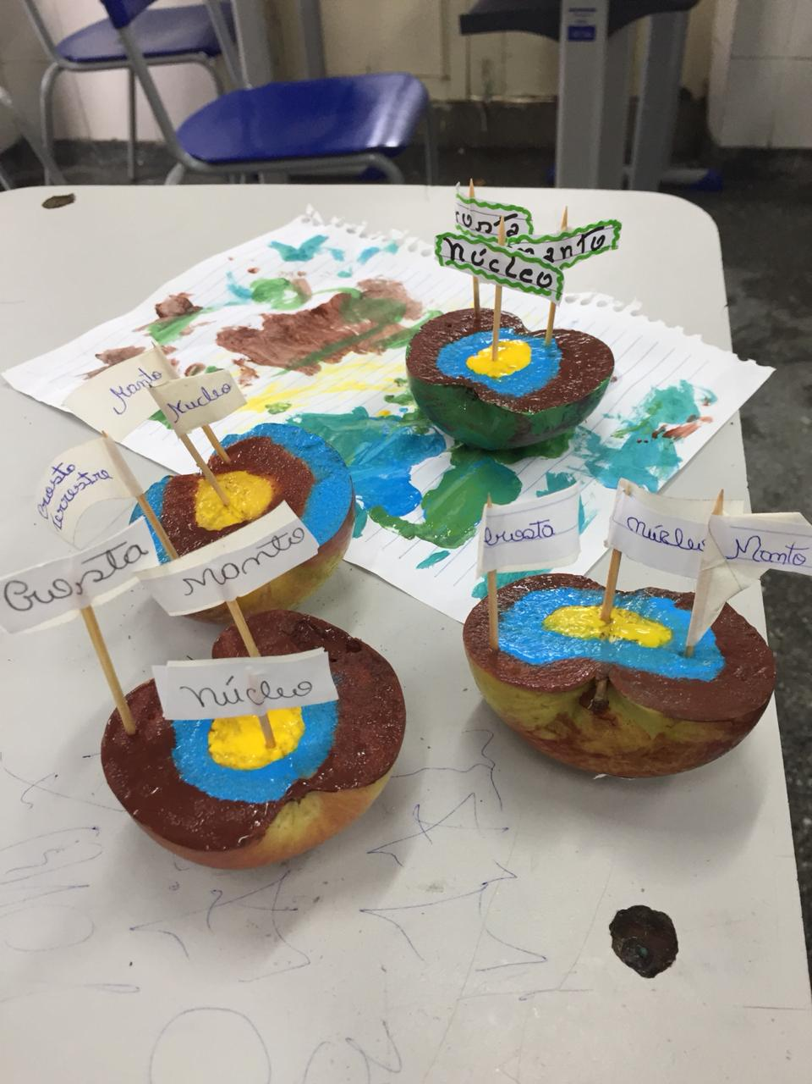
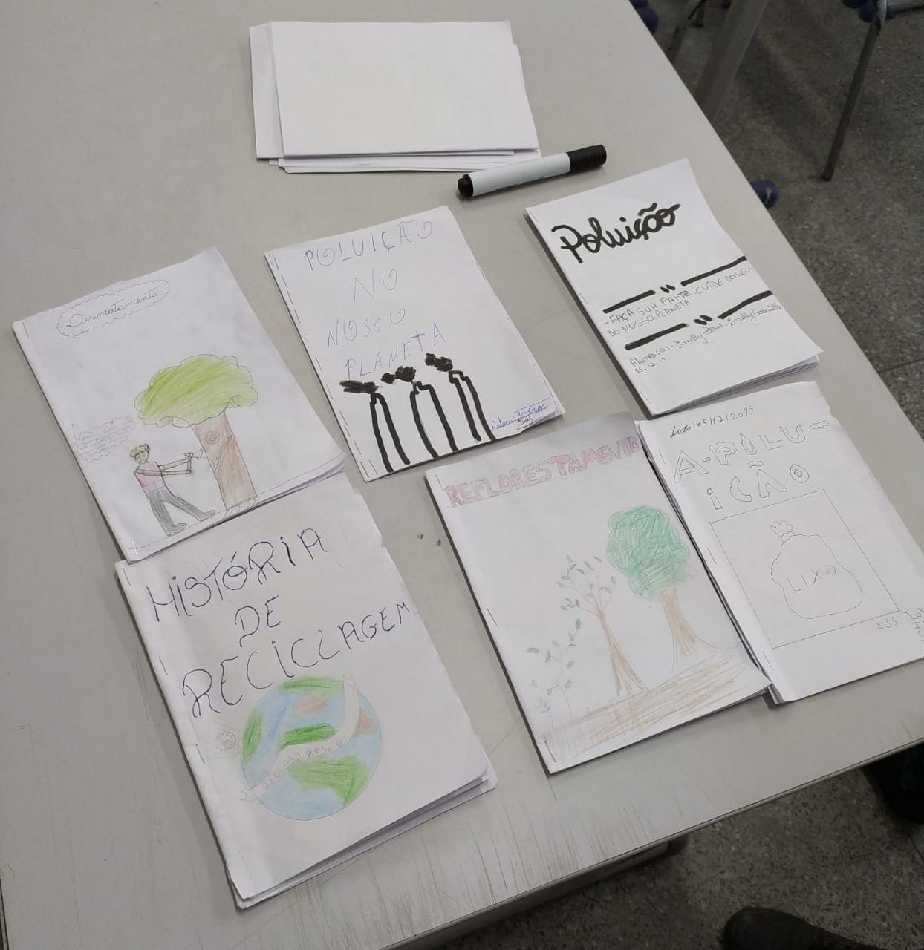
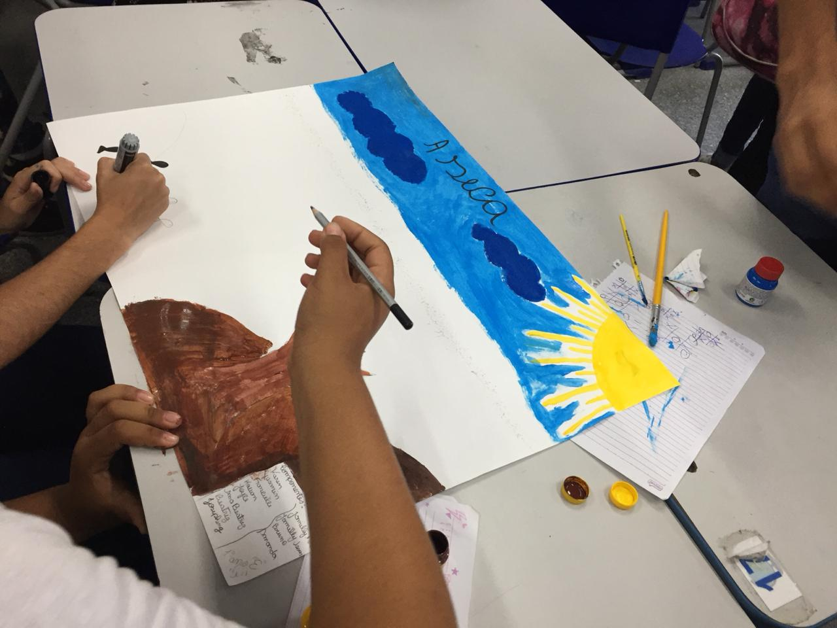

Slide 10
A Gincana Junina também foi de suma importância e teve a participação dos alunos, da coordenação, de todos os professores e todas as duplas de bolsistas, foi uma ação conjunta, encabeçada pelo professor supervisor do PIBID Adriane dos Santos Andrade ;
Oficina Pedagógica do Passa ou Repassa, em que a turma foi dividida em duas e cada turma escolheria seu representante para responder as questões, havendo rotatividade de representantes a cada duas perguntas;

Slide 11
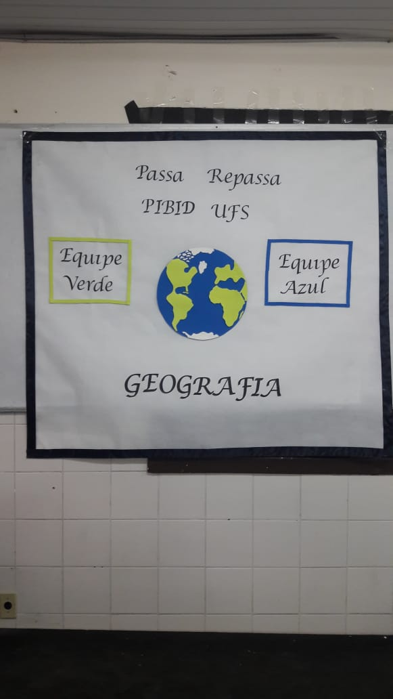
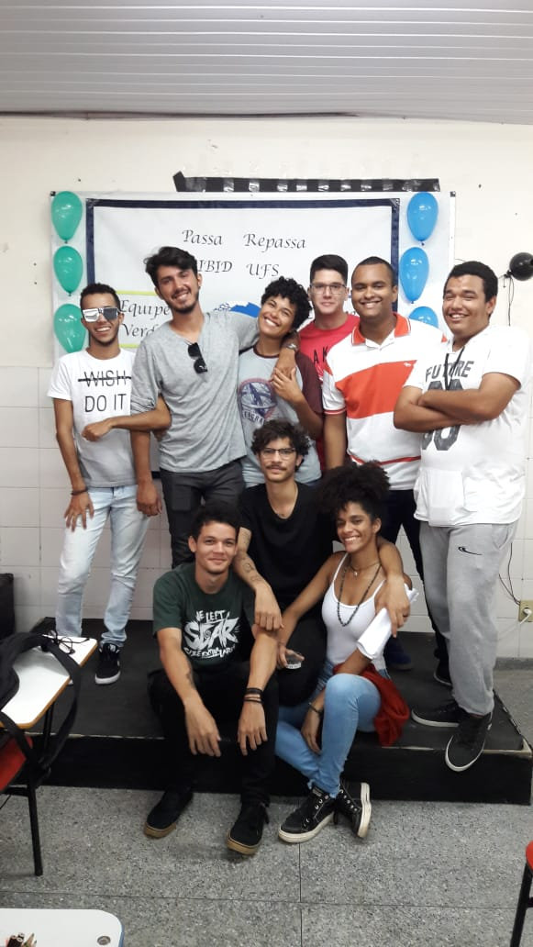
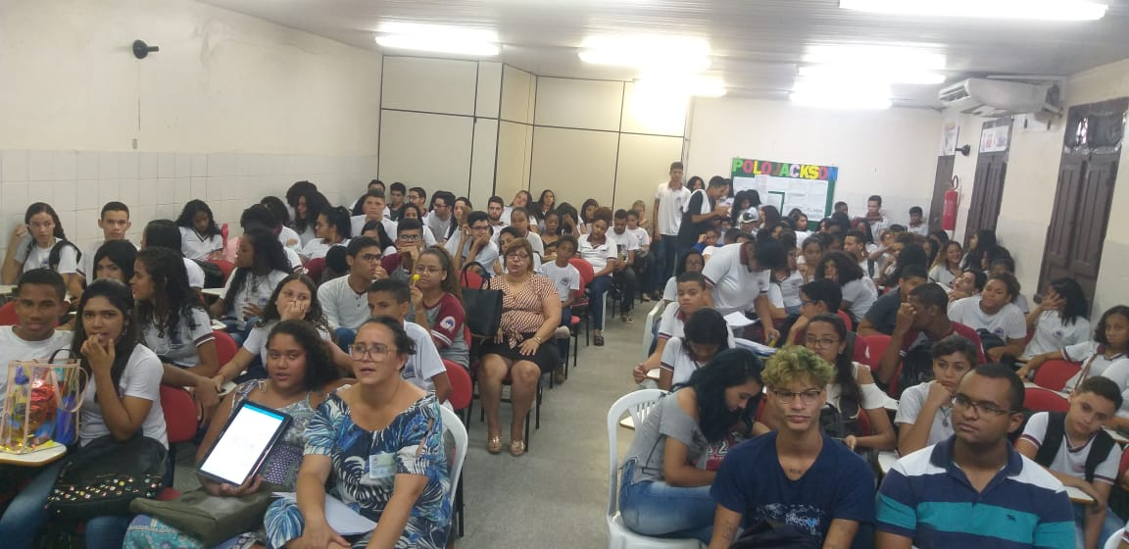

Slide 12
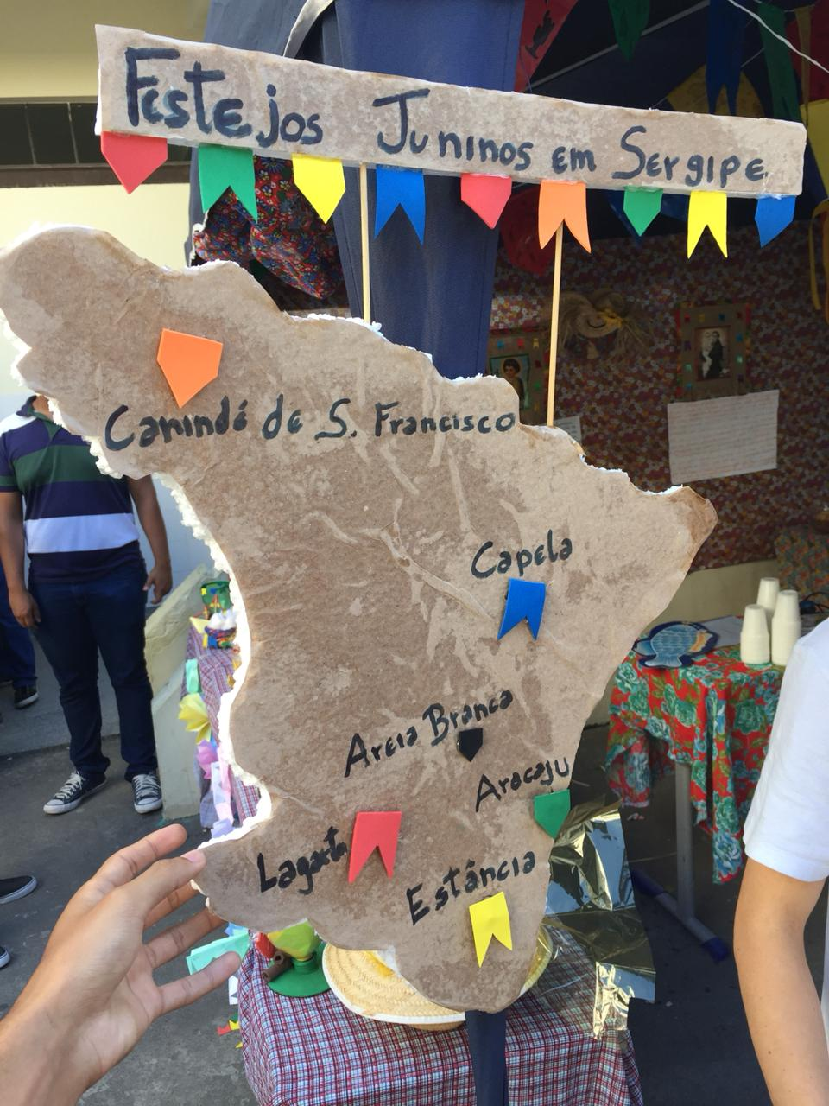
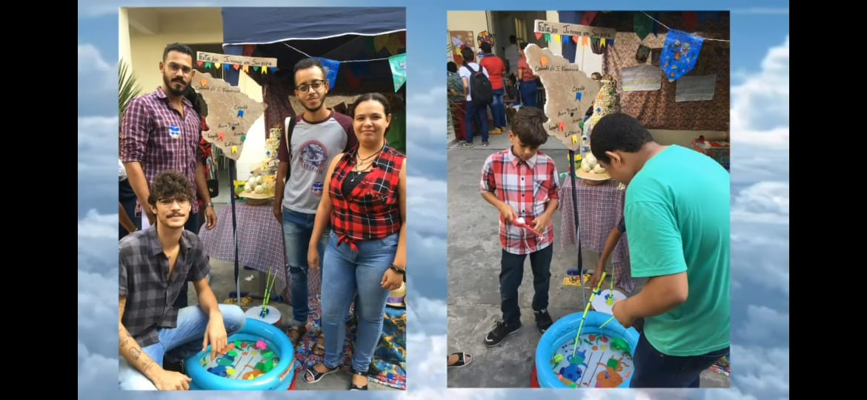

Slide 13
CONCLUSÕES A RESPEITO DO PIBID NO JACKSON DE FIGUEIREDO
O PIBID nas escolas públicas é de suma importância para o fortalecimento das bases educacionais que sofrem diariamente ataques .
Concluímos que o programa cumpriu com seus objetivos, resultando numa educação comprometida com o desempenho e envolvimento dos alunos e alunas como agentes ativos das atividades pedagógicas desenvolvidas em sala de aula.

Slide 14
Obrigado!

